Slide 1
ДОСЛІДЖЕННЯ СКЛАДНОСТІ ТА ЕФЕКТИВНОСТІ АЛГОРИТМІВ INSERTION ТА TIMSORT
ПІДГОТУВАВ СТУДЕНТ ГРУПИ КБ-13 ШУЛЬГА ОЛЕКСАНДР

Slide 2

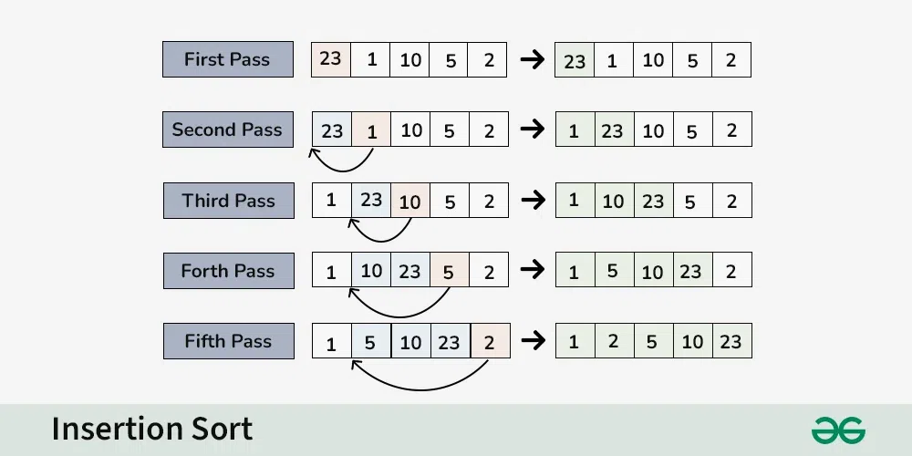
INSERTION SORT
Сортування вставкою — це простий алгоритм сортування, який працює шляхом вставлення кожного елемента невідсортованої частини масиву на його правильну позицію у відсортованій частині масиву. Також є стабільним алгоритмом сортування.
Сортування вставкою схоже на сортування гральних карт. Ви розділите карти на дві групи: відсортовані карти та невідсортовані карти. Потім ви вибираєте картку з невідсортованої групи та кладете її в потрібне місце в сортованій групі.

Slide 3
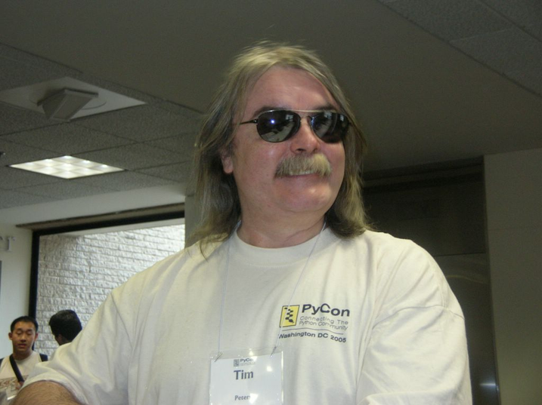




СОРТУВАННЯ ТІМА
Сортування було винайдено Тімом Петерсом в 2002 році. Скоромно назвав TimSort.
TimSort є стандартним алгоритмом для: Python, Java, Android, Swift.
Тім Пітерс:
Був серед ранніх користувачів Python та CPython.
Написав багато літератури, яка була включена в офіційну літературу з Python.
Був активним членом ради директорів компанії Python Software Foundation.
Є високопоставленим учасником форуму Stack Overflow.
Був нагороджений Python Software Foundation за видатні заслуги за 2017 рік.

Slide 4
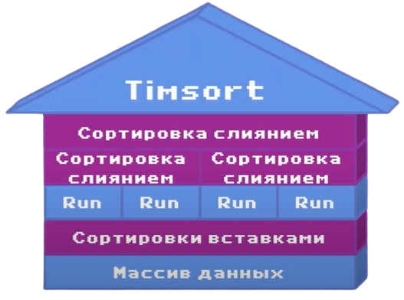
НА ЧОМУ ПОБУДОВАНИЙ TIMSORT?
Тім Петерс побудував свій алгоритм на тій ідеї, що початковий масив часто містить у собі відсортовані підмасиви.
Тому й зібрав гібрид сортування вставками та злиття, як найбільш ефективне поєднання для впорядкованих підмасивів.
Тому Тім вирішив примусово розбивати наявний масив на такі підмасиви, а назвав їх ранами (run).

Slide 5
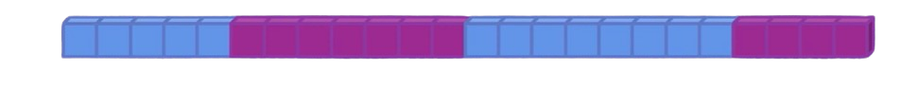
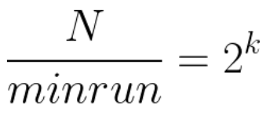
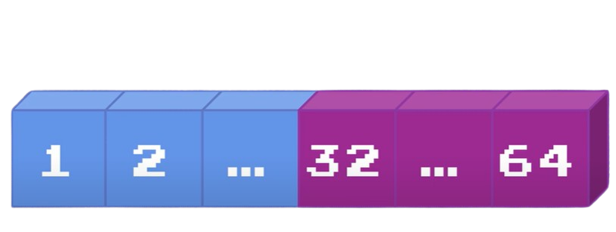
РОЗМІР RUN’У В TIMSORT
Тім ввів таке поняття як minrun – найменший розмір відсортованих підмасивів(тобто run’ів) для подальшого злиття. Причому експериментальним шляхом визначивши, що найкраща асимптотика досягається при розмірі від 32 до 64.
При цьому якщо розмір масиву менше 64, TimSort перетворюється на просте сортування вставками.
run1 run2 run3 run4

Slide 6



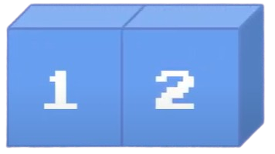
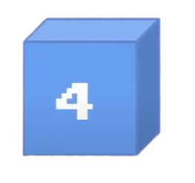
ЯК ЗІБРАТИ RUN В TIMSORT?
За задумом необхідно розбити масив на відсортовані підпослідовності. Це робиться в такий спосіб. Ставиться покажчик початку нашого масиву. З поточного елемента починається пошук run'а. За визначенням поточний та наступний елементи однозначно входять у run, який буде впорядковано аналогічно цим першим двом елементам. Або за нестрогим зростанням, або за спаданням.

Slide 7
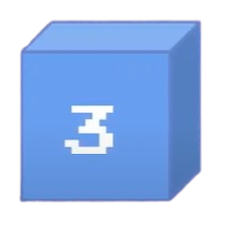
ЯК ЗІБРАТИ RUN В TIMSORT?
За задумом необхідно розбити масив на відсортовані підпослідовності. Це робиться в такий спосіб. Ставиться покажчик початку нашого масиву. З поточного елемента починається пошук run'а. За визначенням поточний та наступний елементи однозначно входять у run, який буде впорядковано аналогічно цим першим двом елементам. Або за нестрогим зростанням, або за спаданням.

Slide 8


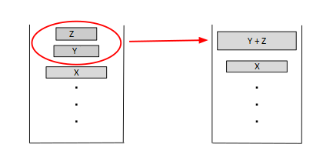
ЯК ЗБЕРІГАЄТЬСЯ RUN В TIMSORT?
Після того як ми отримали run. Він додається до стеку у вигляді пари чисел з індексу початку run’а та його довжини. Пари порівнюються за довжиною. Однак стек будується за певними правилами, нехай останніми в стек були додані елементи X, Y і Z. Тоді важливо дотримуватися наступних умов: Y повинен бути строго більше Z, a X строго більше суми Y і Z.
i run x (i+k)

Slide 9
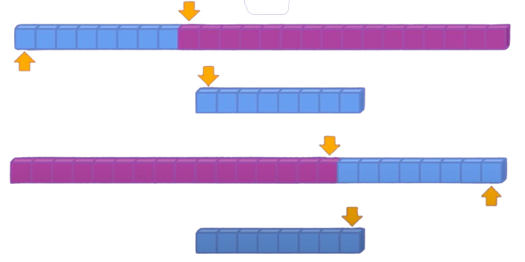
ЯК ОБ’ЄДНУВАТИ RUN’И В TIMSORT?
Для злиття у виділену додаткову пам'ять копіюється менший масив. Якщо менший виявився зліва, то покажчики ставиться на перші елементи і біжать по масиву зліва
праворуч як із звичайному сортуванні злиттям. Якщо менше справа, то покажчики навпаки біжать справа ліворуч. Таким чином по порядку порівнюються елементи масиву і копіюється менше з них, якщо покажчики йдуть зліва направо. І більше у протилежному випадку.

Slide 10
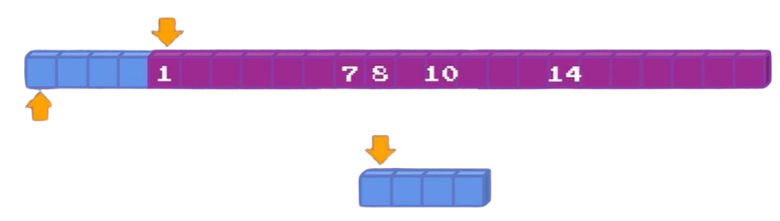
ЯК ЕФЕКТИВНО ОБ’ЄДНУВАТИ RUN’И?
Однак ця ідея не застосовується у чистому вигляді Тім Петрс запропонував використовувати модернізацію, яка отримала назву галоповий пошук. Суть її в наступному: тому що ймовірність знаходження меншого елементів більша в початку масиву. Спочатку перші 7 елементів порівнюються лінійно і якщо всі вони були взяті з одного масиву, то далі алгоритм переходить в режим галопу, тобто покажчик у цьому масиві зміщується спочатку на один елемент, потім на 2, потім на 4, на 8, 16 і так далі поки елемент перестане підходити або доки не закінчиться масив.

Slide 11
ПЕРЕВАГИ ТА НЕДОЛІКИ TIMSORT
Переваги:
Стабільне сортування (тобто не міняє місцями два однакових числа)
Висока швидкість роботи на частково відсортованих даних
В середньому працює за О(nlogn) та прямує до О(n)
Адаптивність в реальних умовах
Недоліки:
Складність реалізації
Використання додаткової пам’яті (n)

Slide 12
СКЛАДНІСТЬ АЛГОРИТМІВ
n – кількість елементів у списку
 | Insertion Sort | Timsort
O-нотація (найгірший випадок) | O(n^2), якщо масив відсортовано у зворотньому порядку | O(nlogn), якщо немає відсортованих підмасивів
Ω-нотація (середній випадок) | O(n^2), якщо масив упорядкований у випадковим чином | O(nlogn) прямує до О(n), якщо є відсортовані підмасиви
Θ-нотація (найкращий випадок) | O(n), якщо масив уже відсортовано | O(n), якщо масив уже відсортовано

Slide 13
ЧАС АЛГОРИТМІВ
Немає відсортованих частин
Є відсортовані частини
Відсортований повністю
 | TimSort | Insertion Sort
Час1: | 0.0161505 | 0.0105419
Час2: | 0.0324909 | 0.0084922
Час3: | 0.0107356 | 0.0053427
Час4: | 0.0096654 | 0.0053988
Час5: | 0.0099702 | 0.0086641
Час6: | 0.0097566 | 0.0042678
Час7: | 0.0092407 | 0.0071427
Час8: | 0.0237239 | 0.0050125
Час9: | 0.0092709 | 0.0050804
Час10: | 0.0104831 | 0.0101136
 | TimSort | Insertion Sort
Час1: | 0.0239519 | 0.0101343
Час2: | 0.0242346 | 0.0056805
Час3: | 0.013533 | 0.0046471
Час4: | 0.0180447 | 0.006586
Час5: | 0.0092046 | 0.004446
Час6: | 0.009784 | 0.0046408
Час7: | 0.0105279 | 0.005304
Час8: | 0.0102188 | 0.0056716
Час9: | 0.0107458 | 0.0062286
Час10: | 0.0081521 | 0.0049962
 | TimSort | Insertion Sort
Час1: | 0.0330953 | 5.95e-05
Час2: | 0.022436 | 4.71e-05
Час3: | 0.0171173 | 3.3e-05
Час4: | 0.0220256 | 7.59e-05
Час5: | 0.018756 | 5.32e-05
Час6: | 0.0318639 | 7.8e-05
Час7: | 0.0377361 | 0.000116
Час8: | 0.0363112 | 8.98e-05
Час9: | 0.0373805 | 9.04e-05
Час10: | 0.0331154 | 0.000124

Slide 14
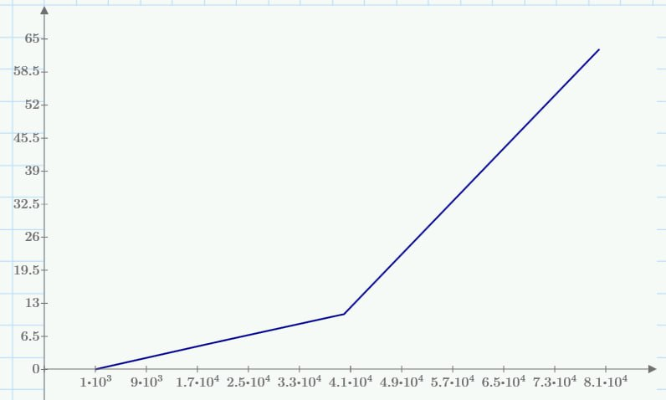
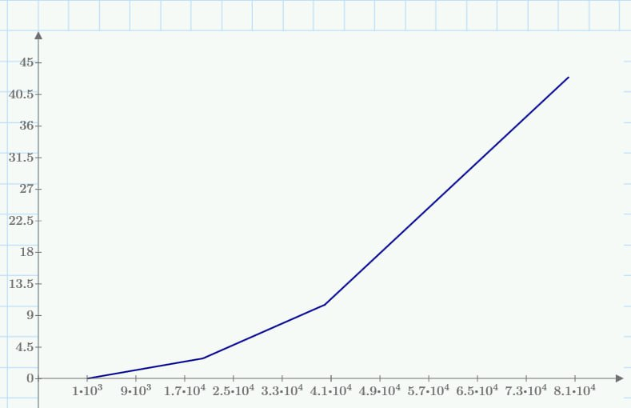
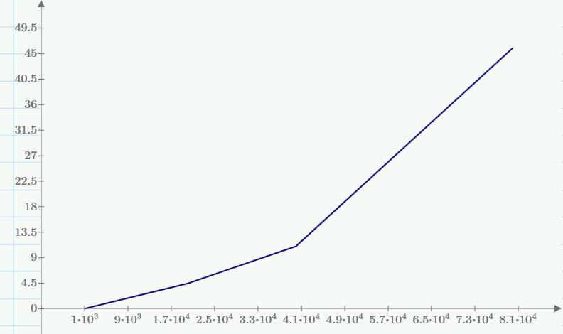
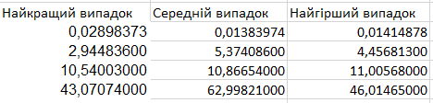
ГРАФІКИ
Середній випадок для TimSort
Найкращий випадок для TimSort
Найгірший випадок для TimSort

Slide 15
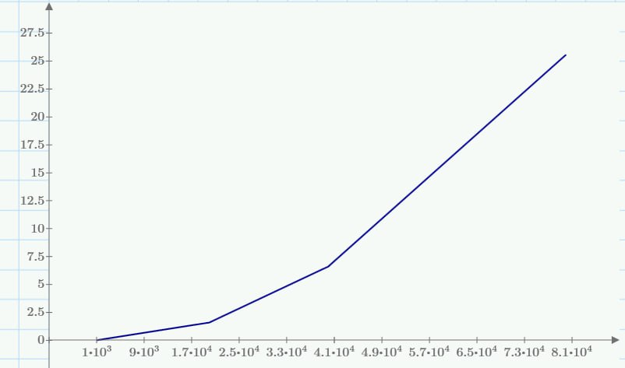
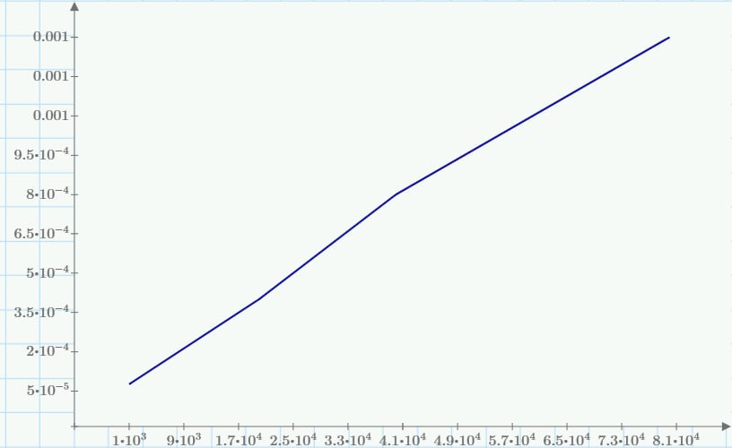
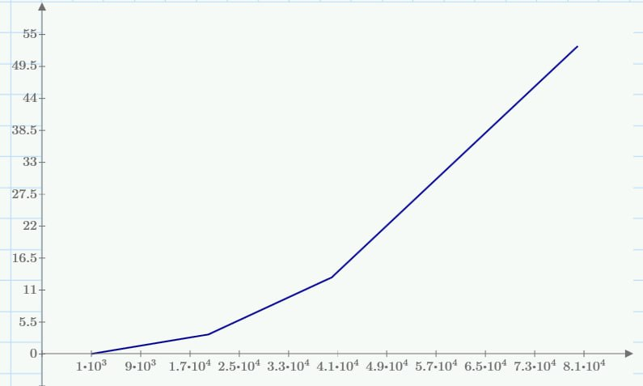
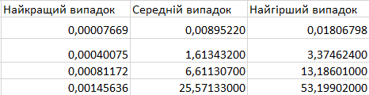
ГРАФІКИ
Середній випадок для Insertion Sort
Найкращий випадок для Insertion Sort
Найгірший випадок для Insertion Sort

Slide 16
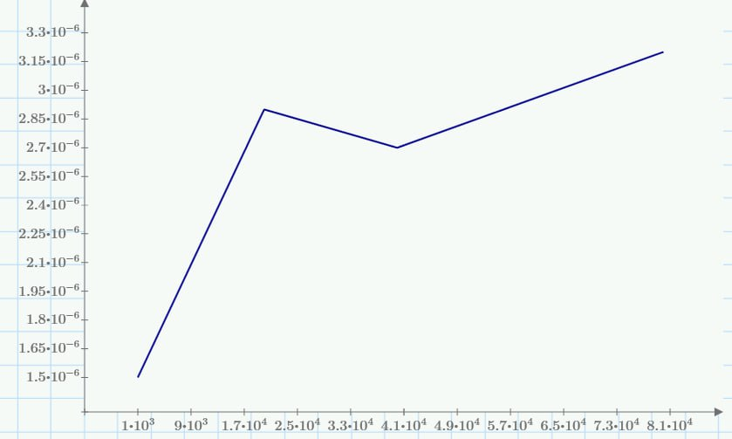
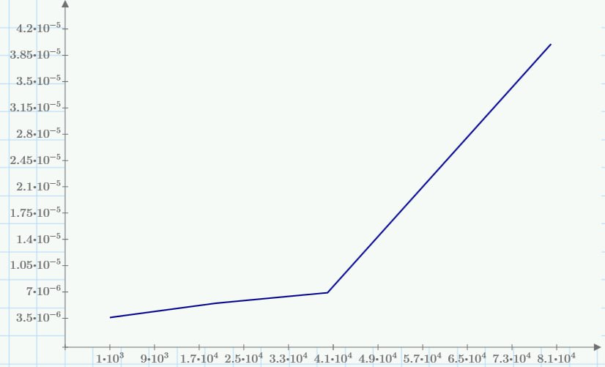
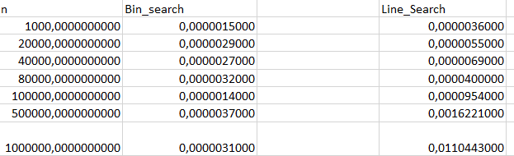
ГРАФІКИ
Бінарний пошук
Лінійний пошук

